Slide 1
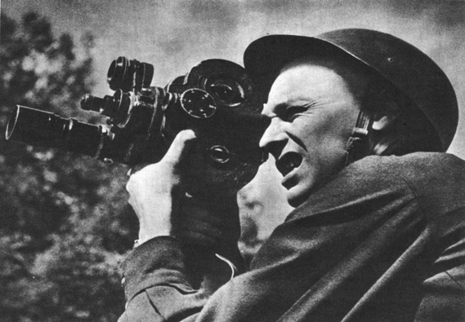
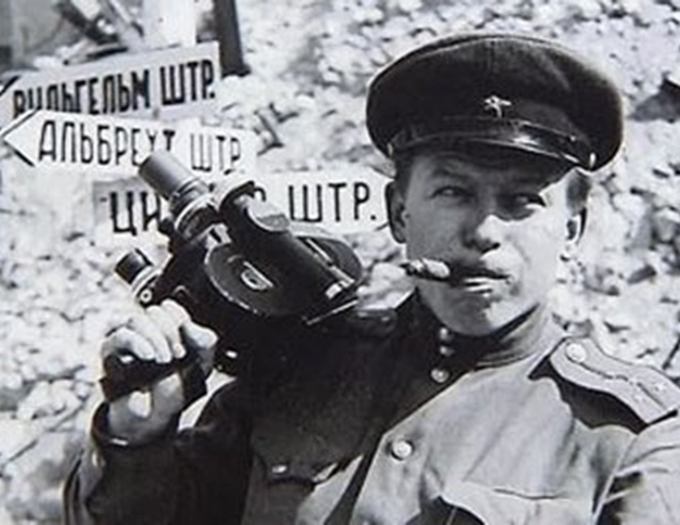
Деятели киноискусства фронтовики
ВОВ

Slide 2
Введение
Великая Отечественная война 1941-1945 годов – это особый период в развитии советского кинематографа. Работники кино трудились в эти годы наравне со всем народом, приближая своим творчеством общую победу. Фронтовые операторы оставили миру уникальные кадры военной кинохроники. Яркая плеяда талантливых сценаристов и режиссеров, операторов и артистов выпустила сотни кинокартин.
В военные годы кинематограф играл важную роль при решении проблем, поднятии чувства патриотизма, единства, целостности государства и народа. Этому свидетельствуют слова известного советского режиссера : «Нуждами фронта и тыла с первых дней войны жила и наша художественная кинематография».

Slide 3
Цель:
Задачи:
Провести диалог на тему “Деятели киноискусства фронтовики ВОВ”
Освоить информацию по теме
Учить участвовать в диалоге правильно применяя термины и понятия
Расширить знания учащихся в области киноискусства
Востипывать чувство гордости за своих соотечественников

Slide 4
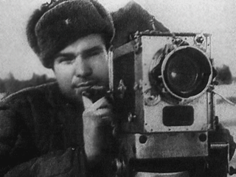
Главный кадр
– на передовой!
А что на фронте? Это вопрос волновал каждого в годы войны. Самую животрепещущую тему освещала фронтовая кинохроника. 250 кинооператоров побывали на месте сражений, из них почти 50 человек погибли на передовой. Они запечатлели на пленке кадры, которые без прикрас доносили всю правду о страшной войне.

Slide 5
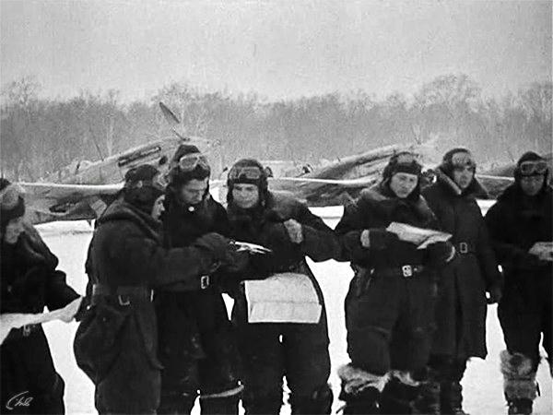
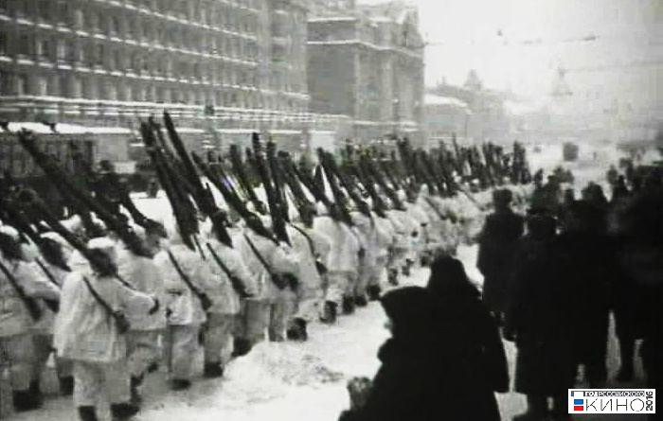
В те годы документалисты трудились круглые сутки. В Москве на Киевском вокзале работала студия «Союзкинохроника», в которой непрерывно обрабатывалась пленка, полученная из «горячих» точек. Эти кадры ждала вся страна, поэтому отдыхать бригадам документального кино было некогда.

Slide 6
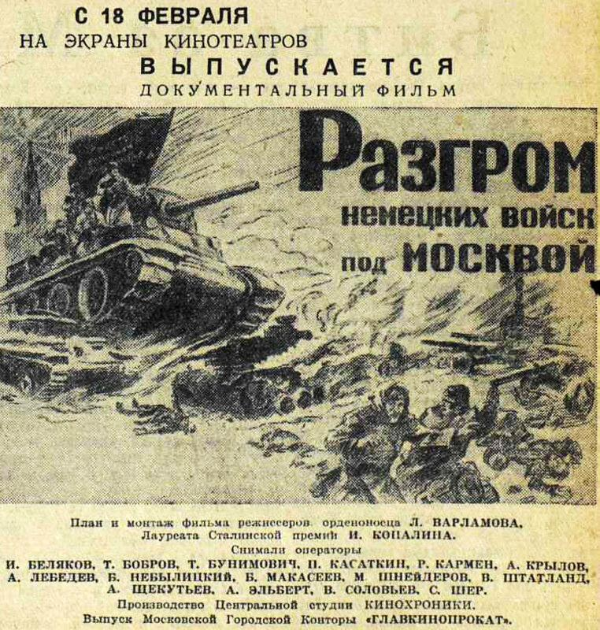
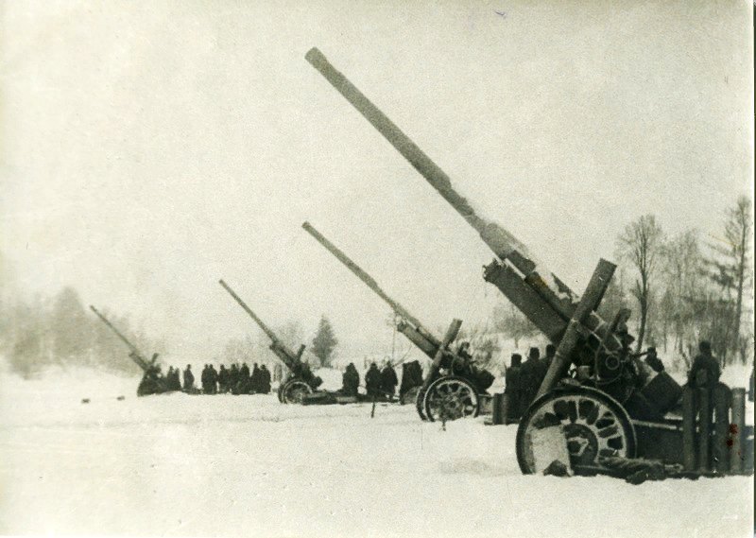
Первый «Оскар» - за правду войны
В 1942 году на экраны вышел масштабный документальный фильм «Разгром немецких войск под Москвой». Авторами фильма стали Илья Копалин и Леонид Варламов. Они обработали и смонтировали в единую картину съемки 15-ти фронтовых операторов. На подлинных кадрах – жизнь и борьба, фронт и тыл, смерть и разгром, победа и поражение.

Slide 7
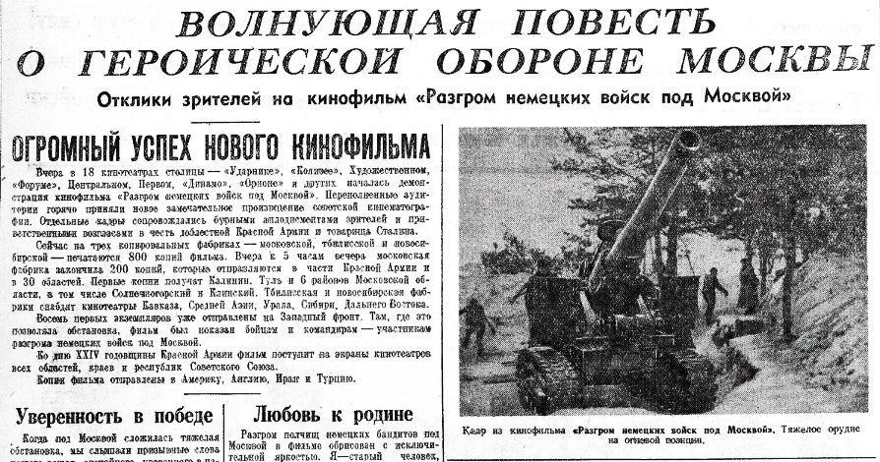

Slide 8
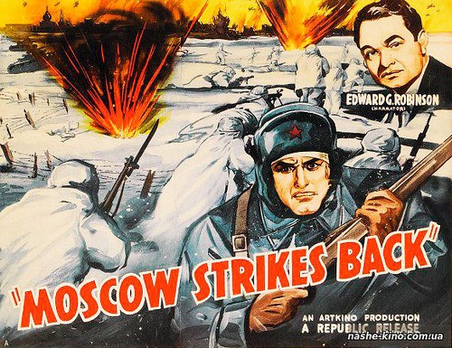
В своих воспоминаниях И. Копалин рассказывал, что работали над фильмом сутками, в суровые декабрьские дни - в нетопленных комнатах монтажа. Этот труд был высоко оценен правительством Советского Союза, авторы получили Сталинскую премию. В США фильм показали в 1943 году под названием «Москва наносит ответный удар».
Уникальная документальная история о трагедии и героизме советского народа не оставила равнодушной Американскую киноакадемию: впервые русские документалисты удостоились «Оскара».

Slide 9
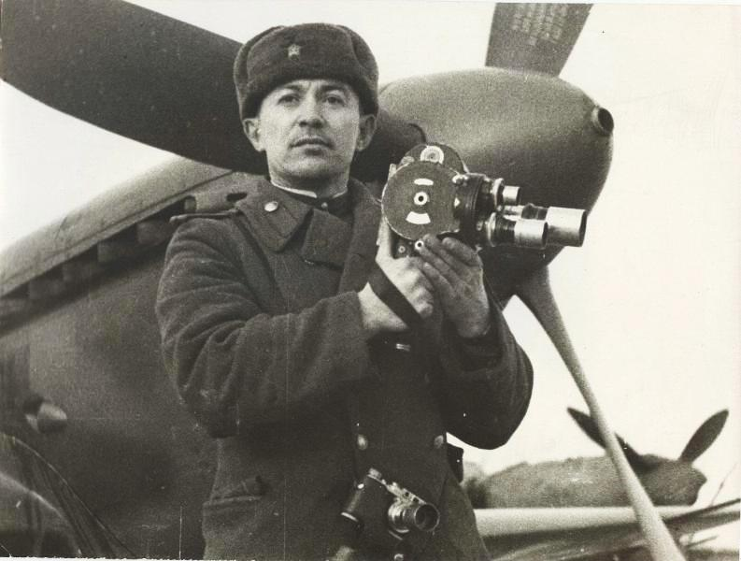
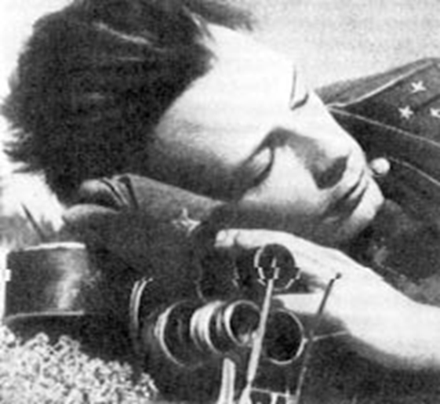
Операторы

Slide 10
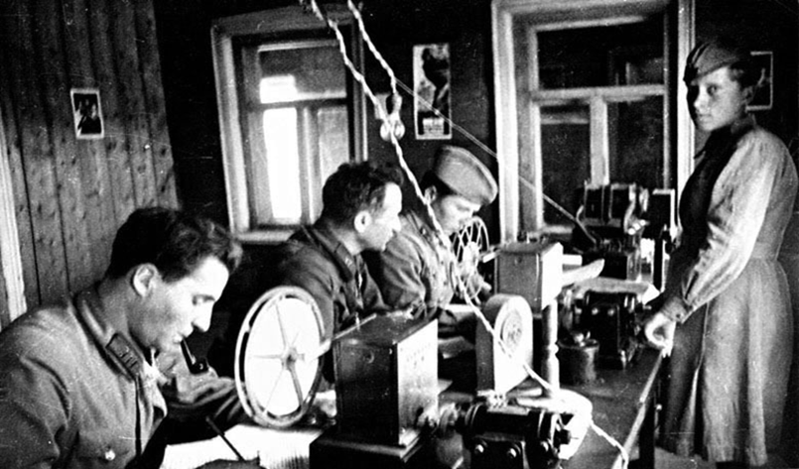
Фронтовые кинооператоры Великой Отечественной войны
От них требовалась особая выдержка, хладнокровие, смелость, поскольку снимали зачастую в самых горячих местах: в наступлении, на плацдармах, в партизанских отрядах. Фронтовые операторы не стреляли без необходимости и не бросали гранат, но находились на передовой вместе с солдатами, работали обычно парами. Использовали кинокамеры «Аймо» и советские аналоги «КС-4» и «КС-5».

Slide 11
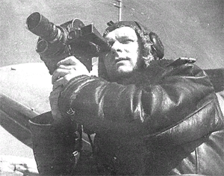
Кинооператор Казначеев. Вел съёмки ожесточённых боев на Малой земле под Новороссийском.
Спустя три недели после начала войны на важнейших участках фронта работало около 20 киногрупп, насчитывавших более 80 кинооператоров. Во время Великой Отечественной вместе с солдатами, уходящими в бой, ￼нередко шли и фронтовые кинооператоры.
Всего в годы войны было 258 фронтовых операторов, многие из которых погибли в войну: почти каждый был ранен, каждый второй тяжело ранен, каждый четвёртый убит.

Slide 12
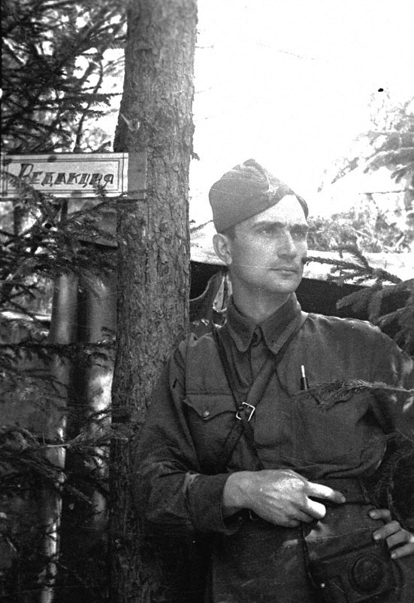
На войну просились, рвались и совсем молодые, в том числе и те, кто не дотягивал еще до призывного возраста... Целый курс операторского факультета выпросился на войну, условившись, что свои дипломные работы снимет прямо на фронте. Многие из этих ребят-добровольцев в институт уже никогда не вернутся.

Slide 13
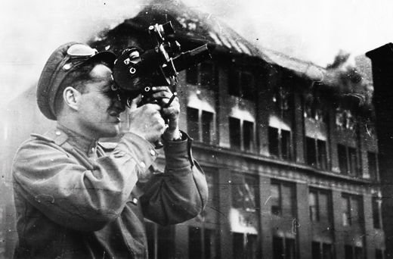
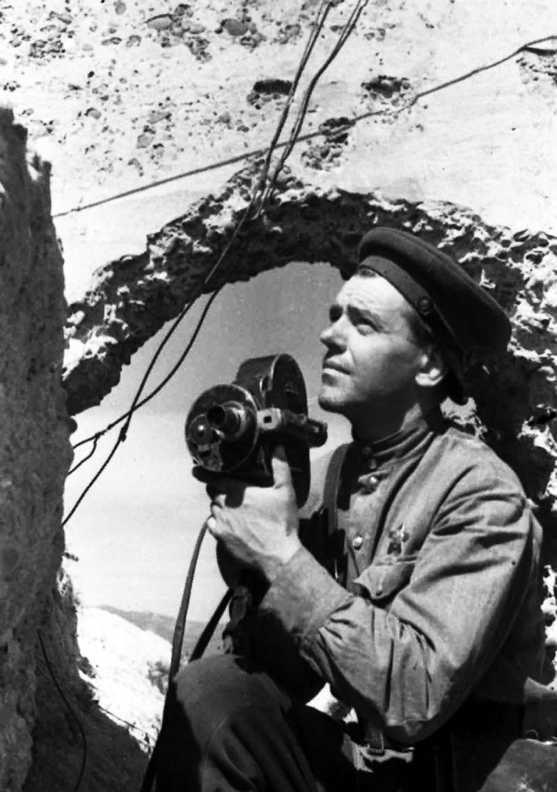
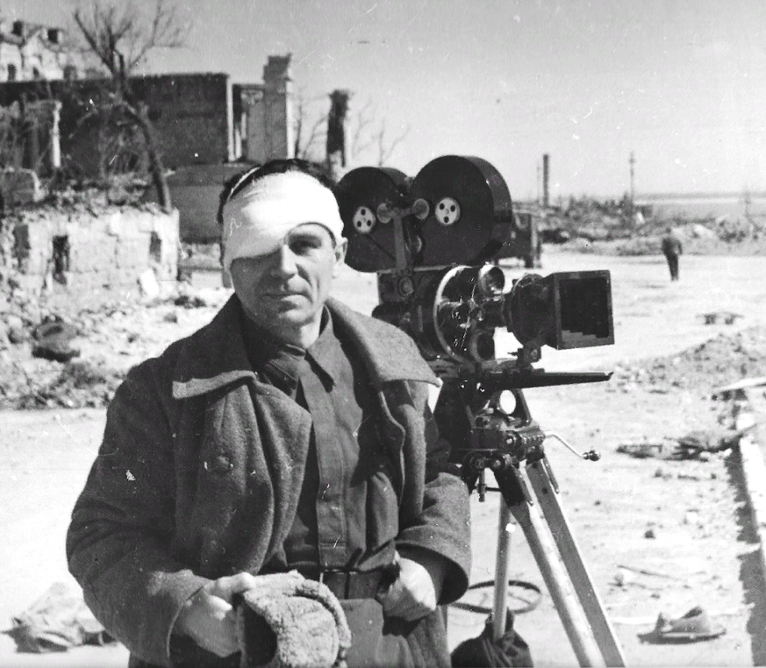
Николай Номофилов, отличник, сталинский стипендиат, находясь на съемках на передовых позициях, попал под артобстрел, получил тяжелое осколочное ранение в спину и умер 19 июля 1942 года...
Погиб на фронте его однокурсник Вячеслав Высоцкий.
Не успев сдать зачет по операторскому мастерству, оставшись с академической задолженностью, погиб на съемках Николай Писарев.

Slide 14
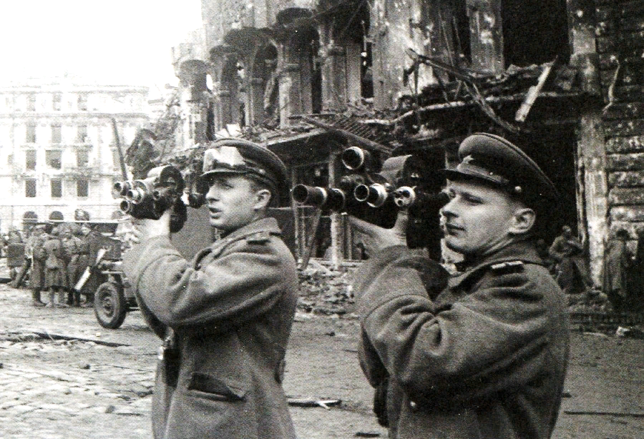
Фронтовые кинооператоры Александр и Евгений Алексеевы за работой.

Slide 15
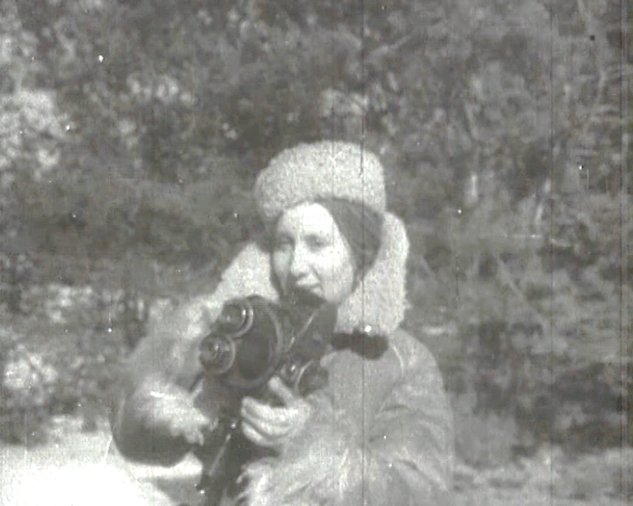
Самое удивительное и невероятное в истории нашей фронтовой киножурналистики заключается в том, что среди операторов-фронтовиков встречались и женщины. Их было совсем немного, но зато каких! Поразителен и тот факт, что именно двух женщин - Оттилию Рейзман и Марию Сухову - начальство отправило на самые опасные съемки в глубоком тылу у немцев. Их забросили в одно из партизанских подразделений, где они сняли замечательные репортажи о народных мстителях.На студию кинохроники удалось вернуться только Оттилии Рейзман , а Маша Сухова погибла в бою, выбираясь вместе с партизанским отрядом из окружения.
Оттилия Рейзман

Slide 16
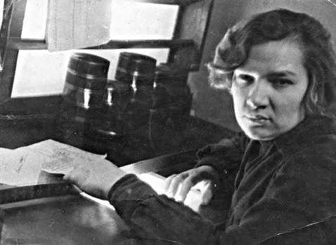
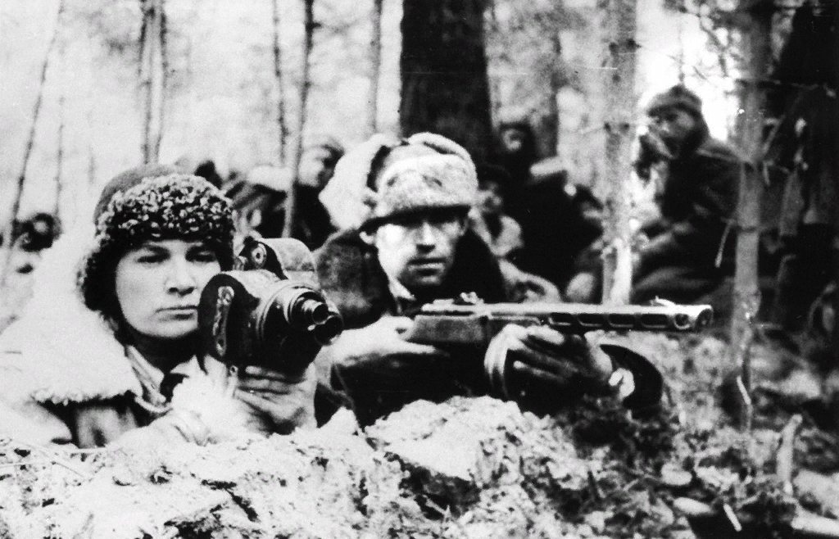
Снимая хронику, кинооператоры показывали не только героическую сторону войны, но и лица простых солдат, партизан, их повседневный тяжелый быт. Вести съемку боевых операций кинооператорам не позволяли, было слишком опасно, чаще им приходилось устанавливать камеру на наблюдательном пункте и снимать оттуда. Но в партизанских отрядах, которые вели боевые действия, находясь во вражеском окружении, было еще более опасно.
Кинооператор
Сухова Мария Ивановна.

Slide 17
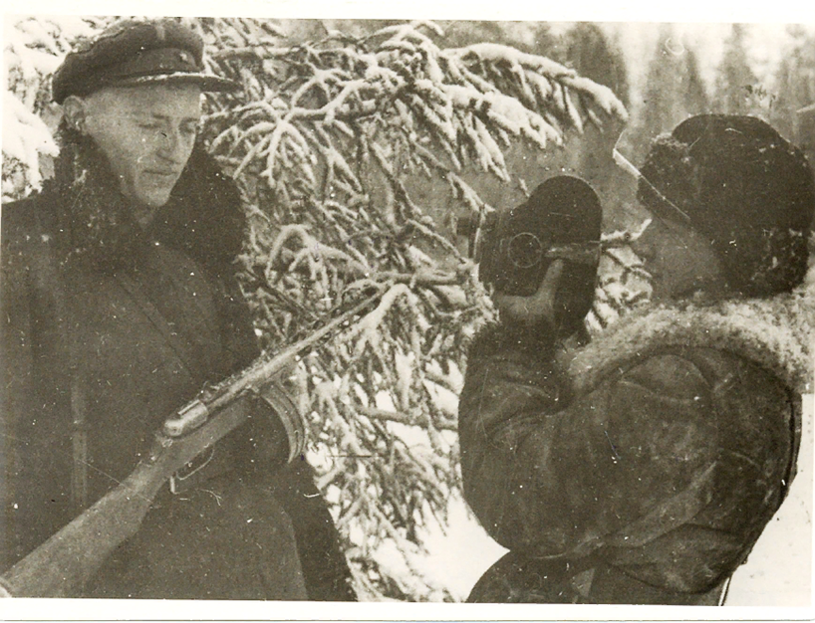
Кинооператор Мария Сухова снимает партизана бригады
им. Сталина
За боевые заслуги Мария Сухова была награждена партизанской медалью первой степени, орденом «Знак Почета», «Боевого Красного Знамени» и, уже посмертно, орденом Отечественной Войны первой степени. Мария Сухова являлась и лауреатом Сталинской премии (посмертно).

Slide 18
Снимая, оператор не был сторонним наблюдателем. Так, например, переброшенный с одним оператором в авиационную часть под Полтаву, Школьников снимал линию фронта с самолёта Ил-2. На этой машине он мог сидеть только в кабине стрелка-радиста, прикрытый плексигласом. Когда фашистский самолёт подходил к хвосту, пришлось стрелять из пулемёта.
Из фронтового дневника Николая Киселёва:
25 апреля. Снимал штурм Берлина. Только изготовился к съёмке — вижу к передовой идёт мальчик с пустым ведром.
Просит немножко воды для больной матери. Отдали всю, хотя в Берлине с водой очень плохо.
Попросили мальчика проводить поближе к передовой. Через сгоревшие магазины он провёл нас вплотную к баррикаде. Никогда ещё с такого близкого расстояния не снимал остервенелого вооружённого врага…
26 апреля. Снимал обстрел центра Берлина. Во время съёмки в гаубицу крупного калибра попала вражеская мина. ..С горечью в душе снял убитых артиллеристов.

Slide 19
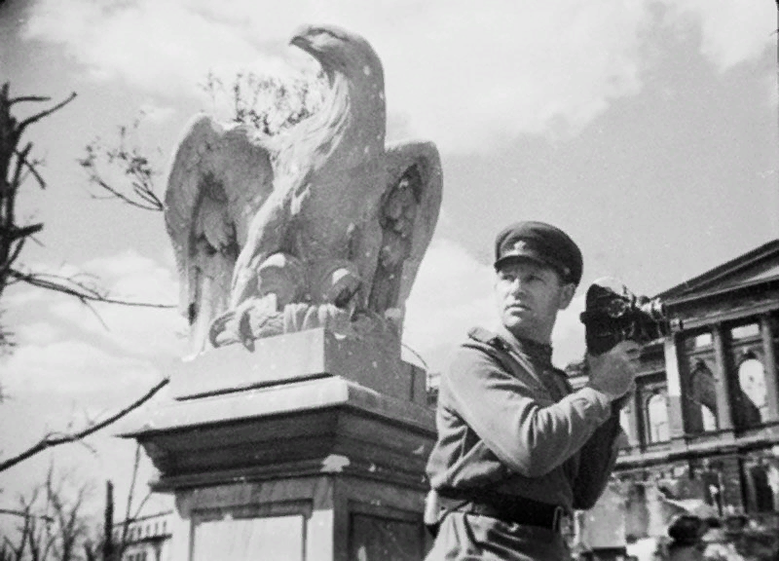

Slide 20
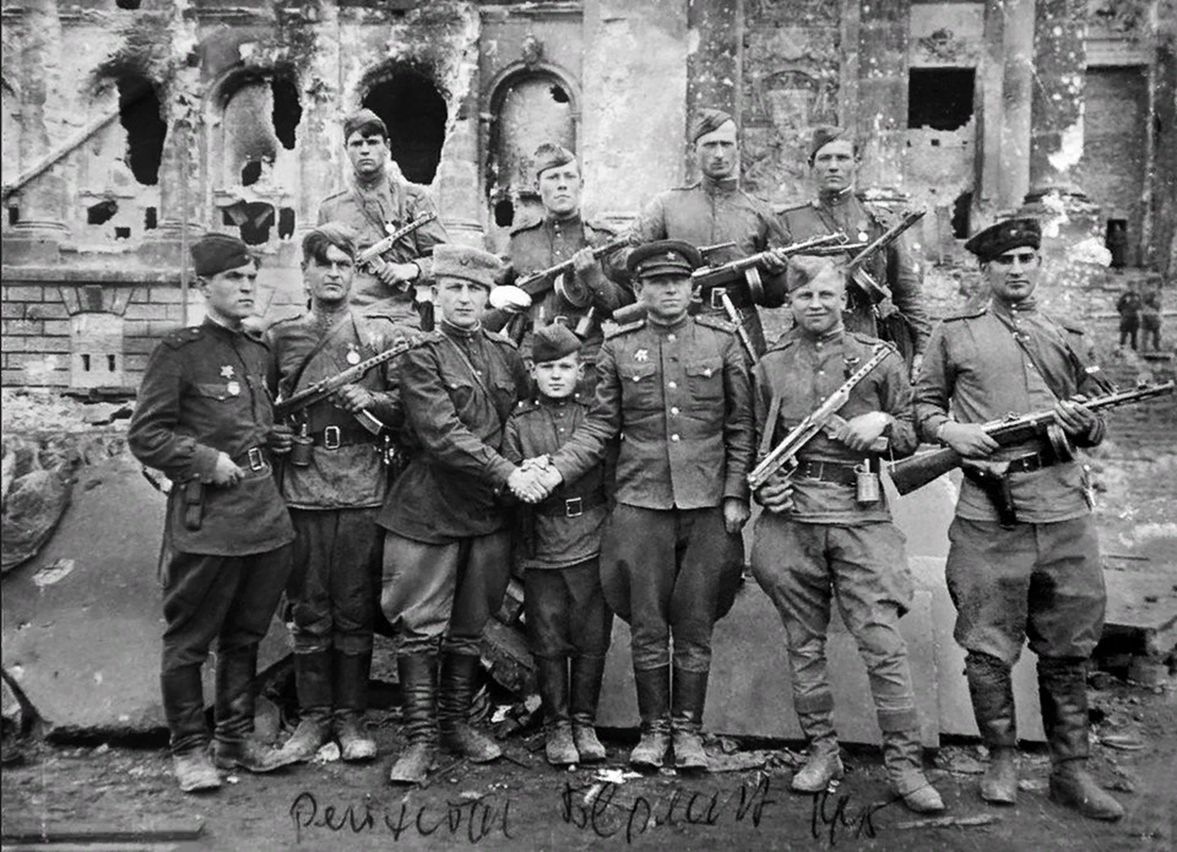

Slide 21
Начиная с 1942 года руководителям советского кино пришлось вести учет тех огромных материальных потерь, которые несла наша кинематография в результате войны. В их число были включены расходы на эвакуацию кинопредприятий отрасли на восток страны, потери , связанные с разрушением киностудий, кинотеатров на оккупированной территории и многие другие неизбежные расходы. К победным дням мая 1945 цифра набралась немалая - 2 953 938 000 руб.
Но даже при всей ее внушительности, она, конечно же, смешна и ничтожна. Как оценить весь тот ужас - голод, разруху, нищету, все те немыслимые лишения и страдания нашего народа? В какой валюте и по какому биржевому курсу оценить покалеченные судьбы миллионов и миллионов наших людей? И на каких весах взвесить, в каком золоте исчислить хоть сколь-нибудь сопоставимый эквивалент человеческой жизни, которую оборвала пуля?

Slide 22
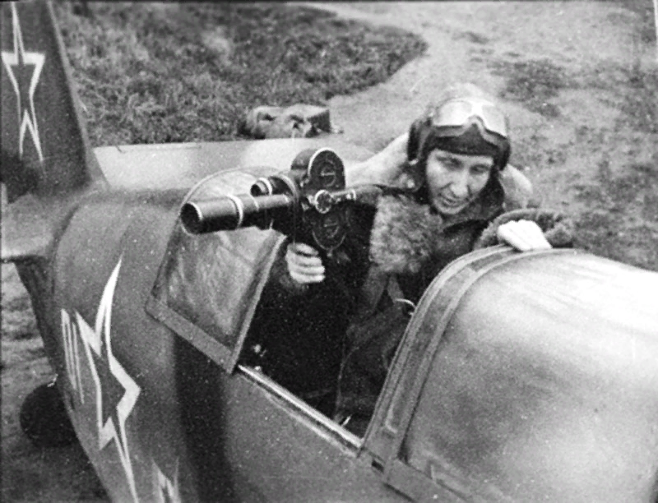
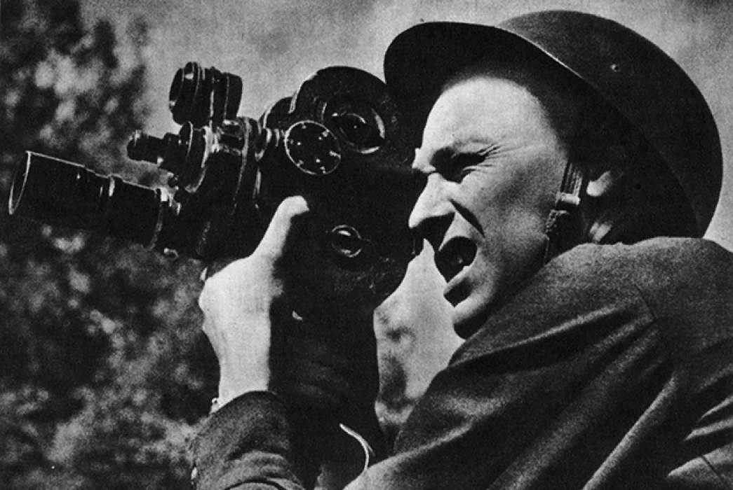
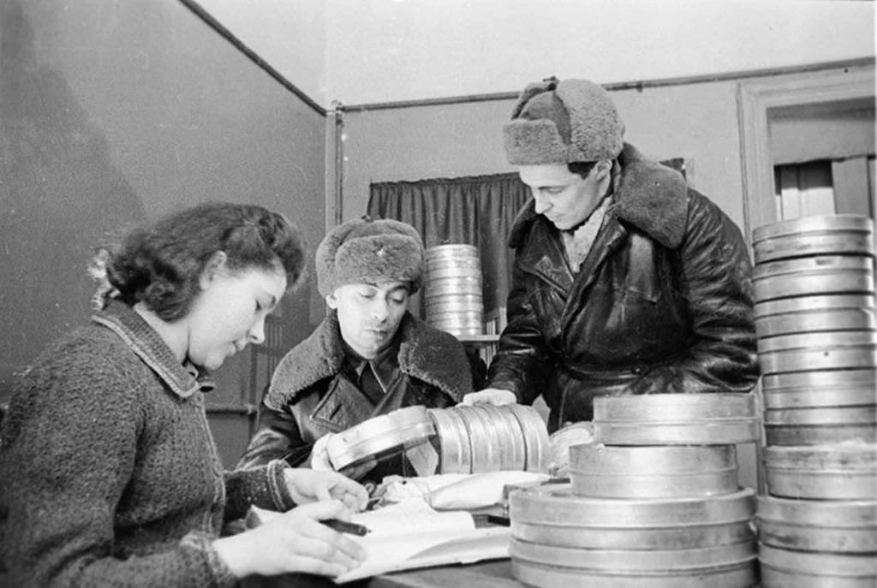
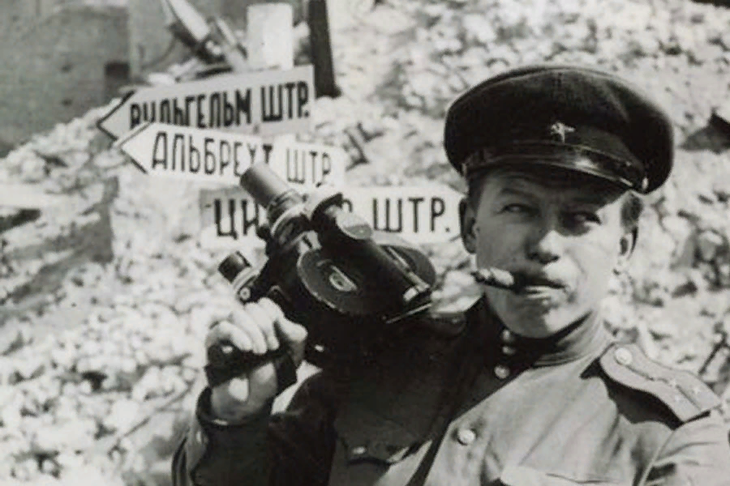
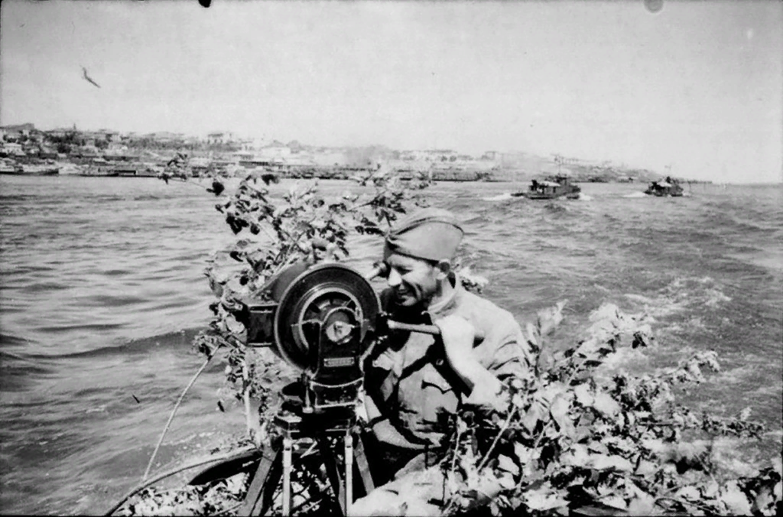

Slide 23
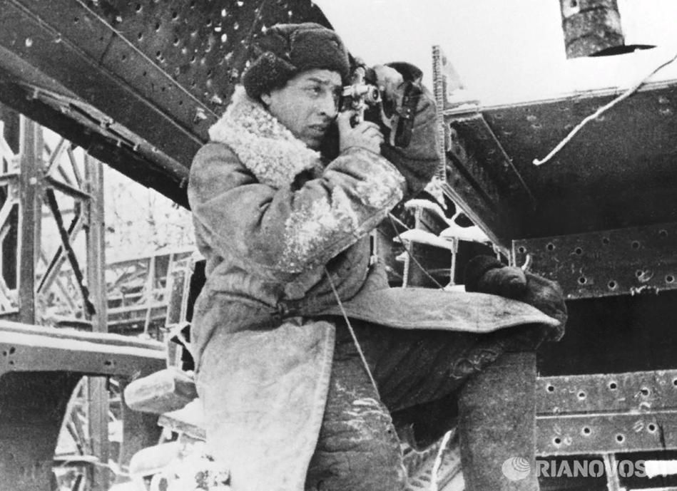
На основе съемок фронтовых операторов, которые во время сталинградского сражения сняли 35 тысяч метров пленки, в начале 1943 года был смонтирован фильм «Сталинград», подробно рассказавший об этапах этого крупнейшего в истории сражения.
Уинстон Черчиль в личном и секретном послании Иосифу Сталину от 28 марта 1943 года отметил:
«Вчера вечером я видел фильм „Сталинград“. Он прямо-таки грандиозен и произведёт самое волнующее впечатление на наш народ.»
Военкор Георгий Зельма

Slide 24
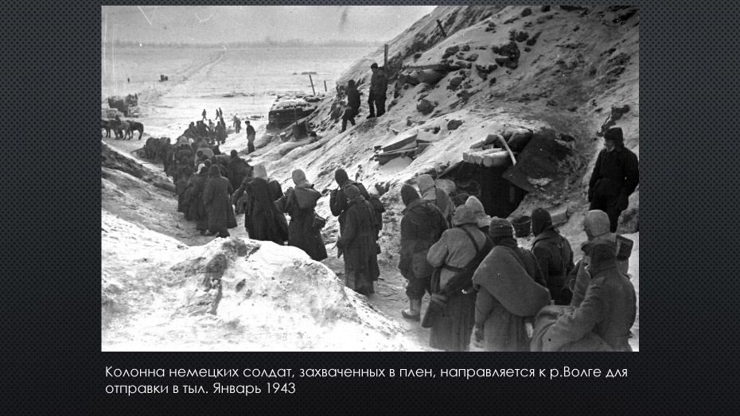
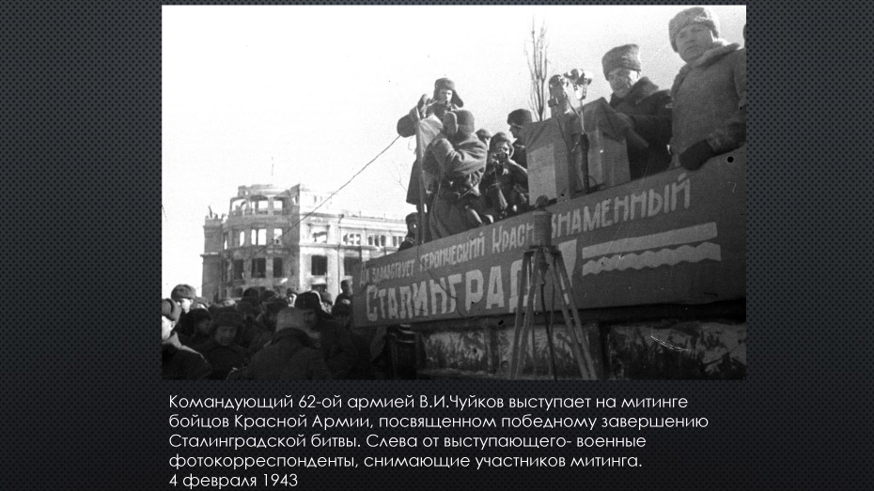
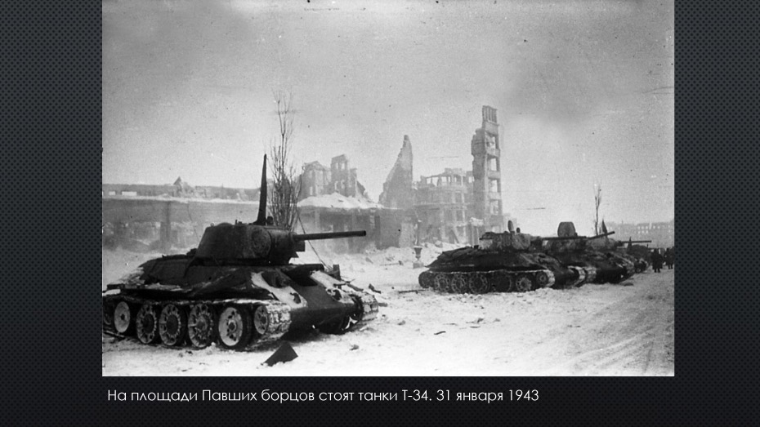
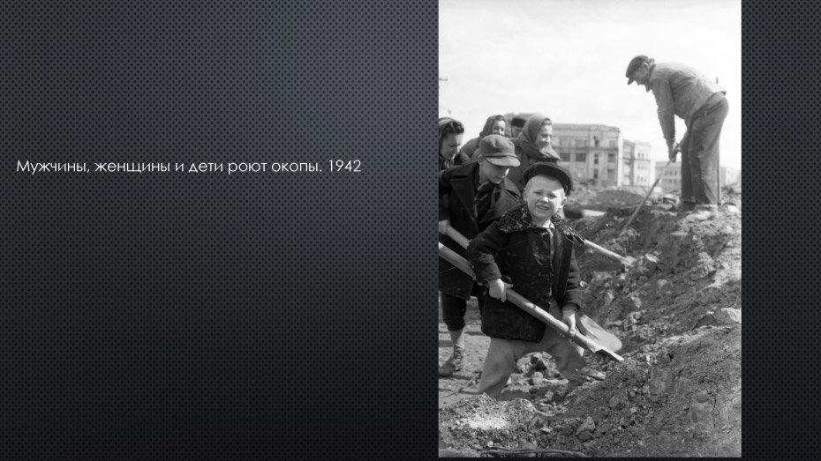
Георгий Зельма

Slide 25
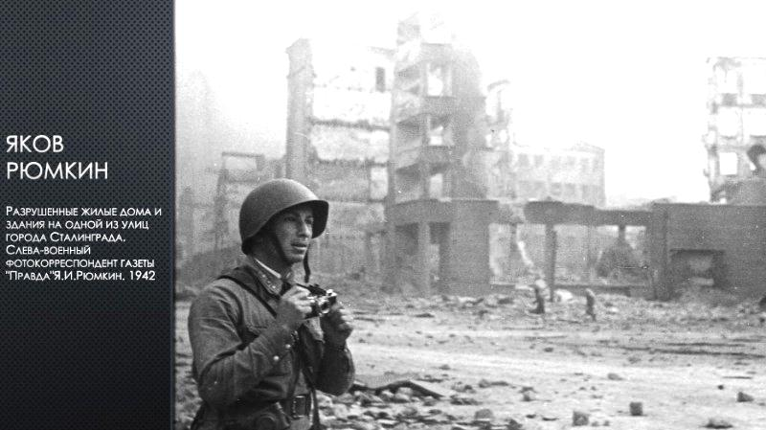
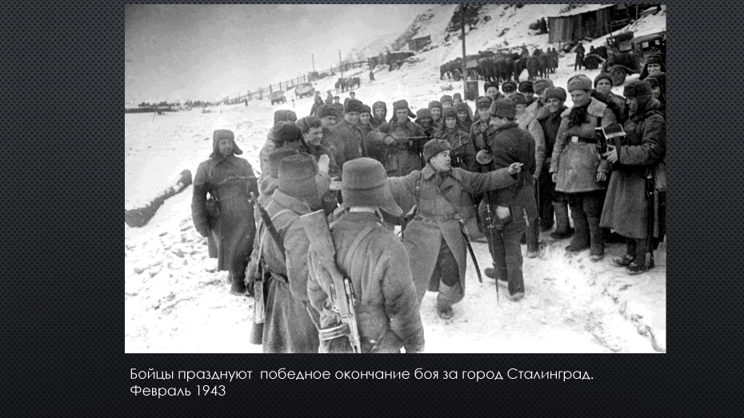
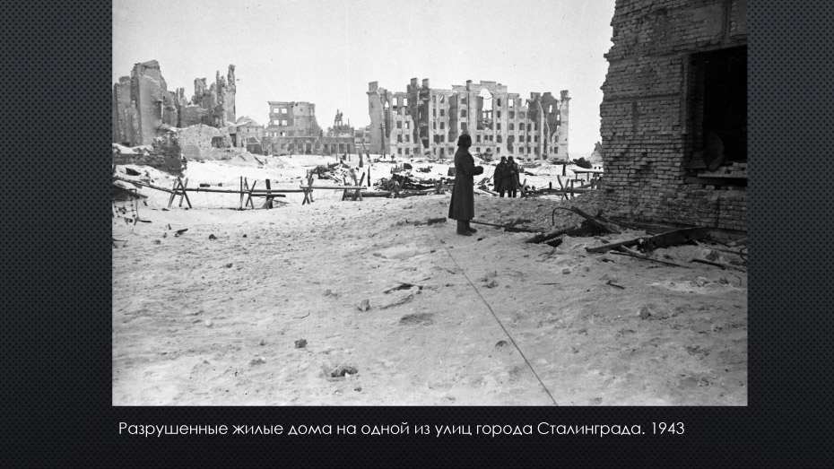

Slide 26

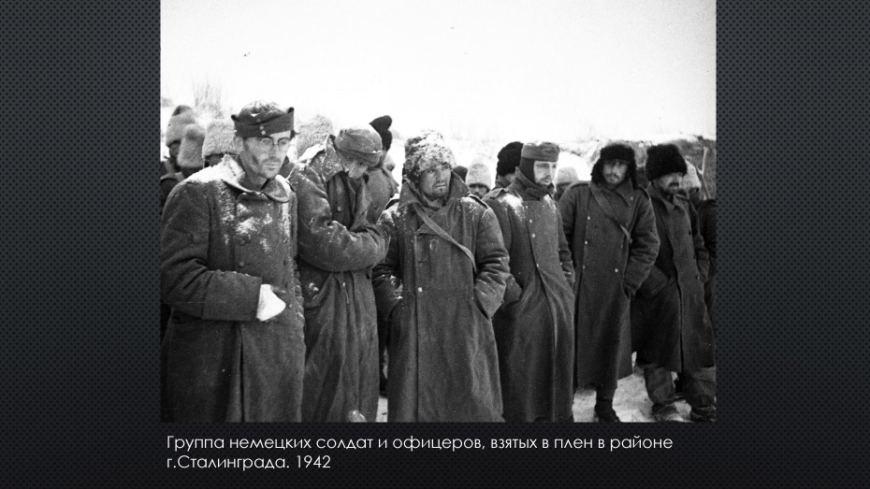
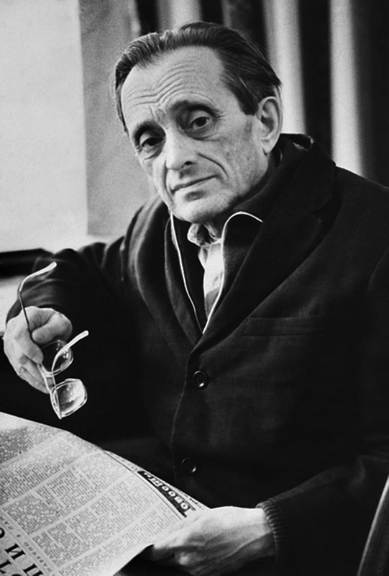

Slide 27
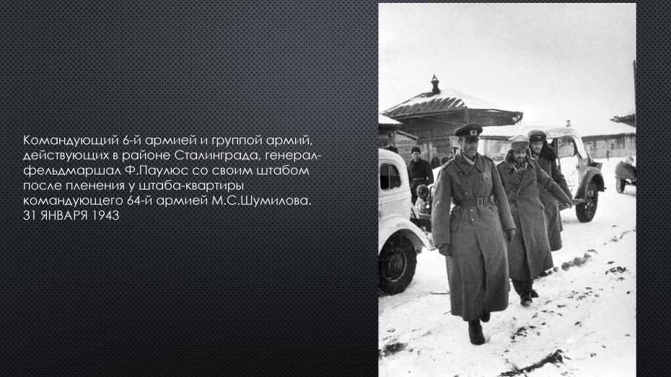
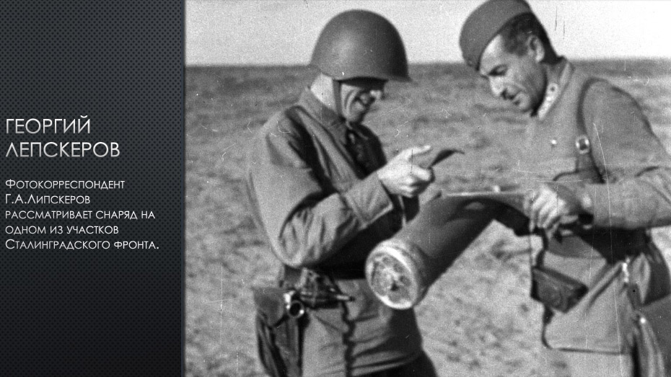

Slide 28
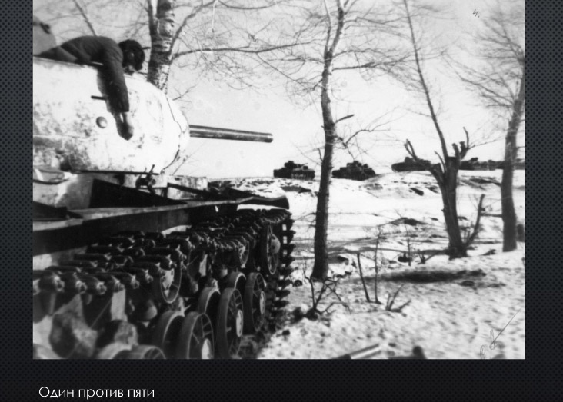
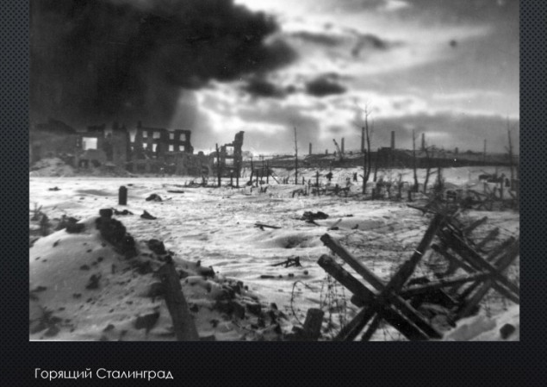
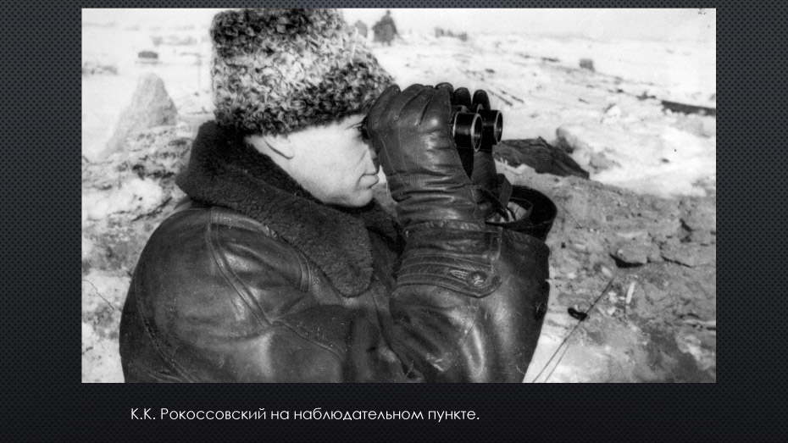

Slide 29
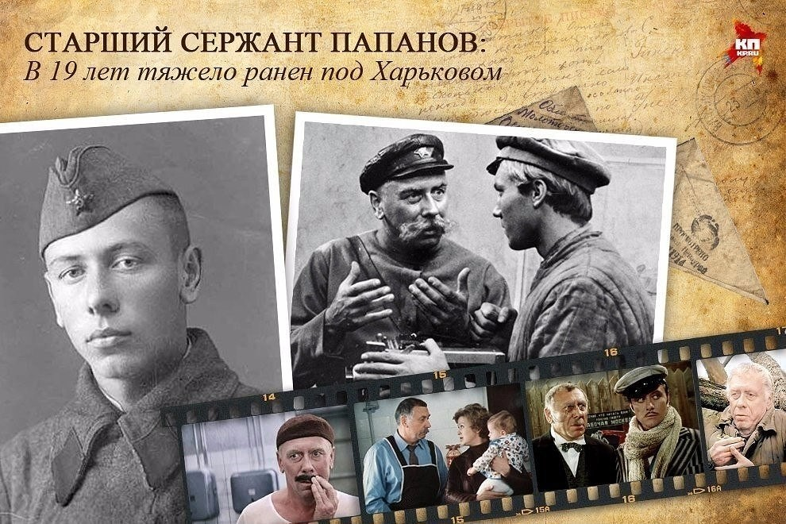

Slide 30
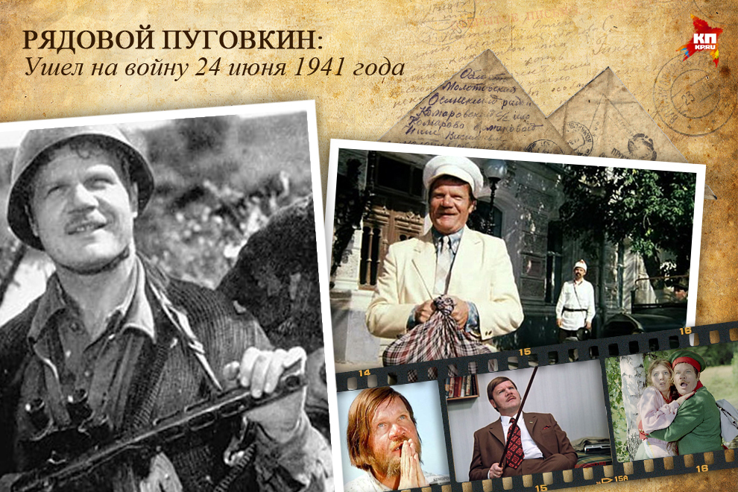

Slide 31
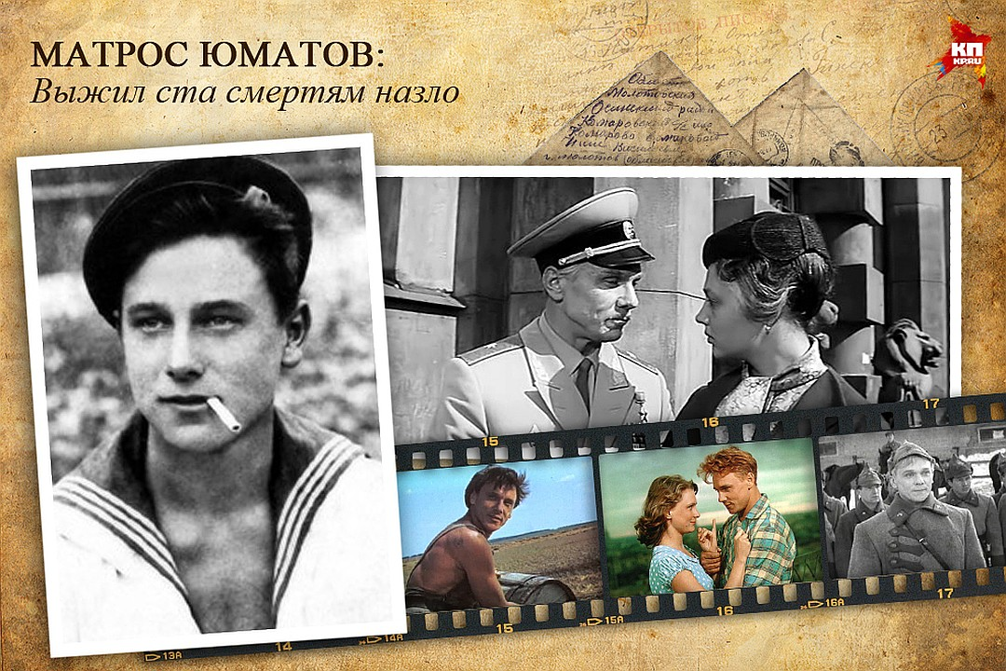

Slide 32
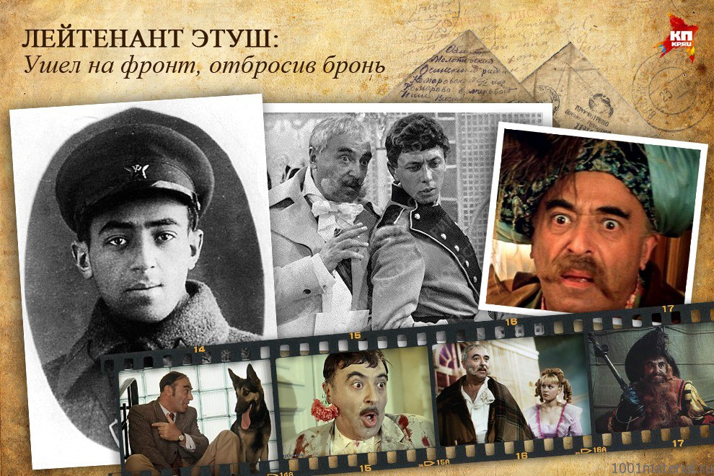

Slide 33
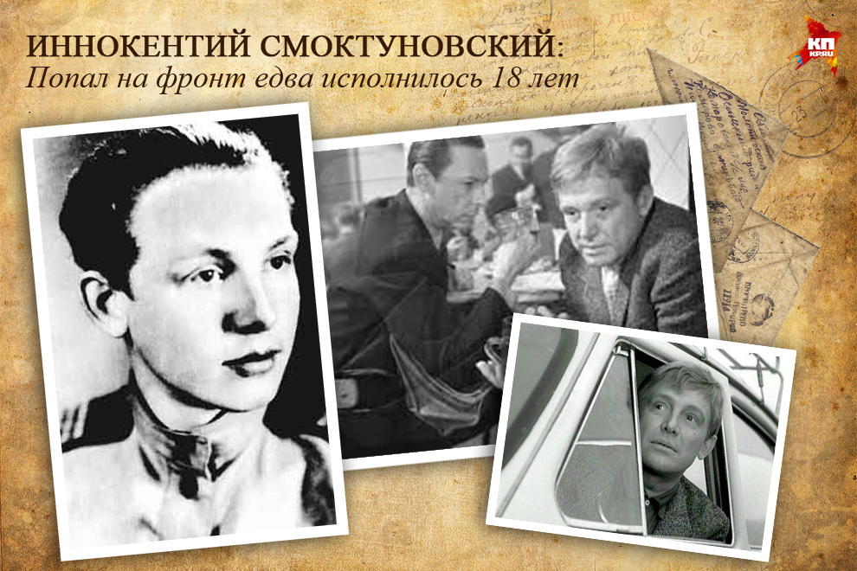

Slide 34
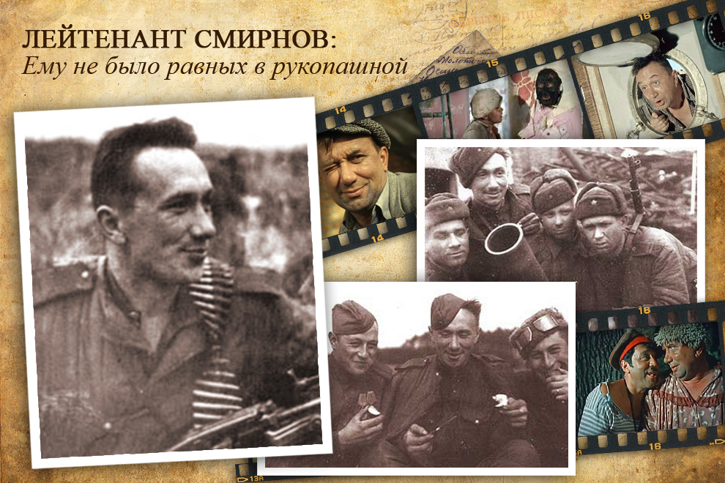

Slide 35


Slide 36


Slide 37


Slide 38


Актеры- фронтовики
Владимир Басов
Евгений Весник

Slide 39


Актеры- фронтовики
Зиновий Гердт
Николай Трофимов

Slide 40


Актеры- фронтовики
Леонид Гайдай
Сергей Бондарчук

Slide 41
Глаза человека, если хорошо присмотреться — в них можно увидеть всю душу, радость или боль, страх или отвагу. Очень непросто играть роль советского солдата, и если тело, мимика лица еще как то могут вжиться в роль, а вот глаза — та боль, которая еле уловима, тот ужас, через который прошел настоящий советский солдат — правду пережитой войны в глазах сыграть практически невозможно...

Slide 42
Источники
http://живаяистория-ургпу.рф/blog/271-kinematograf-vov.html
http://infonarod.ru/info/frontovye-kinooperatory
https://ru.wikipedia.org/wiki/Фронтовые_кинооператоры_Великой_Отечественной_войны
http://pandia.ru/text/77/400/50494.php
http://voenhronika.ru/publ/vtoraja_mirovaja_vojna_sssr_khronika/frontovye_operatory_cena_kadra_kazhdyj_vtoroj_ranen_kazhdyj_chetvertyj_ubit_rossija_2008_god/22-1-0-1220
https://moiarussia.ru/sovetskie-aktery-proshedshie-velikuyu-otechestvennuyu-vojnu/
http://okok.life/life/26-sovetskih-akterov-frontovikov/
http://www.kino-teatr.ru/kino/operator/sov/369699/bio/
http://feldgrau.info/2010-09-02-14-48-28/10567-frontovye-korespondenty-ch-3
https://fishki.net/1262604-sovetskie-aktyory--uchastniki-velikoj-otechestvennoj-vojny.html
http://pandia.ru/text/77/400/50494.php
https://ru.wikipedia.org/wiki/Андриканис,_Евгений_Николаевич
https://ru.wikipedia.org/wiki/Смирнов,_Алексей_Макарович

